Slide 1
Выездной музей «Природа»
с музейным
Уроком «Птицы Новосибирской
области»
2020 г 5 гр Беляева Т. А. Томащук Е. А.

Slide 2
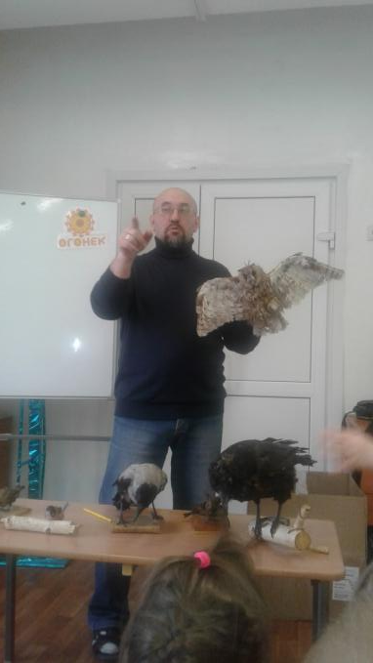
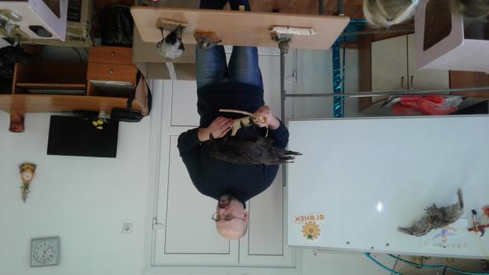
Сотрудник музея увлечённо рассказывал о птицах
которые живут в Новосибирской области, об их особенностях,
поведении. На музейных экспонатах показывал их внешние
характерные особенности.

Slide 3
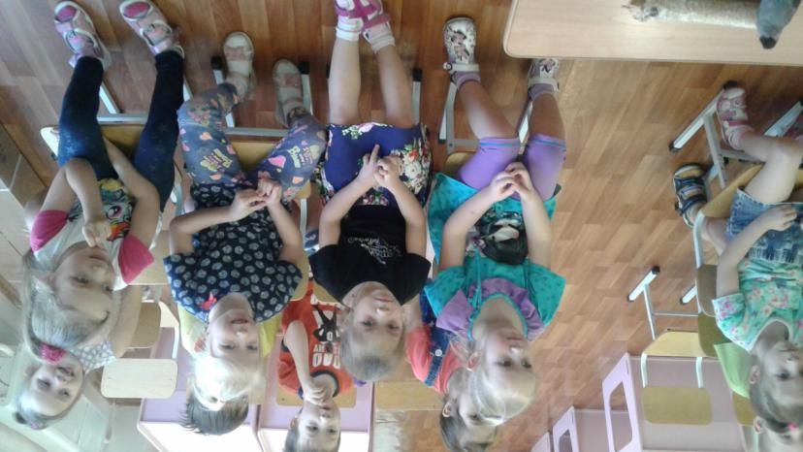
Ребята с интересом слушали музейного сотрудника
и рассматривали чучела птиц

Slide 4
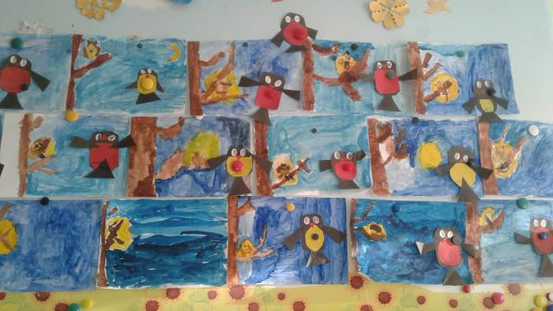
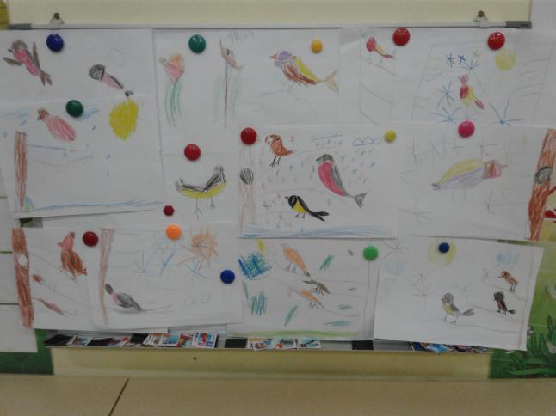
Дети с удовольствием рисовали птиц,
делали их из бумаги .

Slide 5
Благодарим за внимание!

